Slide 1
Муниципальное Бюджетное Дошкольное Образовательное Учреждение ЦРР - детский сад №62 "Ягодка"
Подготовка детей к обучению в школе в процессе взаимодействия ДОО и семьи
Воспитатель: Ребухова Кира Юрьевна

Slide 2
Актуальность исследования
Высокие требования начальной школы к подготовке детей к началу школьного обучения
Одной из важных задач ФГОС ДО является задача по обеспечению преемственности между дошкольным и начальным образованием, что позволит детям наиболее эффективно сформировать необходимую готовность к учебной деятельности
Подготовка к школе старших дошкольников наиболее эффективно происходит при взаимодействии с семьей.
Однако анализ теории и практики организации работы по подготовке детей старшего дошкольного возраста к школьному обучению показывает, что вопросам организации тесного взаимодействия ДОО с семьей уделяется недостаточно внимания

Slide 3
Проблема исследования: каковы наиболее эффективные педагогические условия подготовки детей к обучению в школе в процессе взаимодействия ДОО и семьи?
Цель исследования – теоретически обосновать и экспериментально проверить эффективность педагогических условий подготовки детей к обучению в школе в процессе взаимодействия ДОО и семьи.
Объект исследования – процесс подготовки детей к школе.
Предмет исследования – подготовка детей к обучению в школе в процессе взаимодействия ДОО и семьи.

Slide 4
Гипотеза исследования
Предположение о том, что организация подготовки детей к обучению в школе в процессе взаимодействия ДОО и семьи будет наиболее эффективной при соблюдении следующих педагогических условий:
Организации родительского клуба, содержание работы которого направлено на повышение качества подготовки детей к школьному обучению, на разрешение возникающих проблем и затруднений, на повышение психолого-педагогической культуры каждого родителя;
Организации работы родительского клуба с использованием нетрадиционных активных методов взаимодействия педагогов и семьи (дискуссии, мастер-классы, тренинги), способствующих повышению психолого-педагогической культуры родителей и разрешению возникающих затруднений и проблем;
Включении в работу родительского клуба совместных мероприятий, объединяющих родителей, детей и педагогов.

Slide 5
Задачи исследования:
1. Проанализировать психолого-педагогические исследования и методическую литературу по подготовке детей к школе и организации взаимодействия с семьями.
2. Определить уровни готовности старших дошкольников к школе и условия взаимодействия ДОО с семьями.
3. Разработать и экспериментально определить эффективность педагогических условий подготовки детей к обучению в школе в процессе взаимодействия ДОО и семьи
Методы исследования:
Теоретические: анализ и обобщение данных научных и методических источников, нормативных и правовых документов;
Эмпирические: исследование и обобщение передового педагогического опыта, педагогическая диагностика, обучающий эксперимент, количественный и качественный анализ данных.

Slide 6
Компоненты готовности к школе старших дошкольников:
Общая интеллектуальная готовность;
Сформированная внутренняя позиция школьника.
Методики изучения:
«Экспресс-диагностика готовности к школе» (авторы Е.К. Вархотова, Н.В. Дятко, Е.В. Сазонова);
«Готовность к школьному обучению» (автор Л.А. Венгер).

Slide 7
Результаты диагностики старших дошкольников по методике «Экспресс-диагностика готовности к школе» (констатирующий этап)

Slide 8
Результаты диагностики старших дошкольников по методике «Готовность к школьному обучению» (констатирующий этап)

Slide 9
Результаты анкетирования родителей (констатирующий этап)

Slide 10
Задачи работы родительского клуба
установить партнерские, доверительные отношения с родителями детей;
объединить усилия ДОО и опыт семей для формирования и развития интеллектуальной готовности, внутренней позиции школьника у каждого ребенка, преодоления затруднений;
создать атмосферу взаимопонимания родителей и педагогов детского сада, общности их интересов, эмоциональной взаимной поддержки;
активизировать и обогащать знания и воспитательные умения родителей в области подготовки ребенка к школьному обучению, как в ДОО, так и в семье;
поддерживать уверенность родителей в собственных педагогических возможностях и способностях.

Slide 11
Направления работы родительского клуба
1 направление – формирование представлений и знаний родителей о содержании понятия «готовность к школе», об его компонентах, развитие интереса каждого родителя к адекватной подготовке ребенка к школьному обучению, обмен взглядами и мнениями на проблему подготовки детей к обучению в школе;
2 направление – формирование представлений и знаний родителей о формах, методах и приемах подготовки ребенка к школьному обучению, исходя из его возрастных и индивидуальных особенностей. Особое значение уделялось просвещению родителей по вопросам проведения работы, направленной на развитие у ребенка интеллектуальной готовности и внутренней позиции школьника, исходя из результатов диагностики;
3 направление – формирование у родителей умений и способностей по развитию внутренней позиции школьника и интеллектуальной составляющей готовности к школе при взаимодействии с ребенком, формирование навыков сотрудничества с педагогами при решении задач и проблем подготовки к школьному обучению.

Slide 12

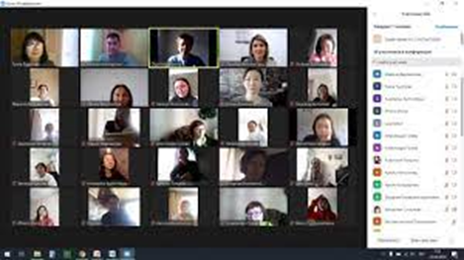
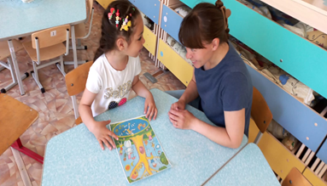
Работа с родителями
Дискуссия (ZOOM-конференция) «Подготовка к школе: необходимость или каприз?»
Фрагмент занятия для просмотра родителями

Slide 13
Сравнение результатов диагностики старших дошкольников по методике «Экспресс-диагностика готовности к школе»

Slide 14
Сравнение результатов диагностики старших дошкольников по методике «Готовность к школьному обучению»

Slide 15
Сравнение результатов анкетирования родителей

Slide 16
СПАСИБО ЗА ВНИМАНИЕ!

